Slide 1

Slim Archives
Introdução
e
Contextualização

Slide 2




8 Mile – Rua das Ilusões

Slide 3
Linha da Vida

Slide 4

Objetivos de Desenvolvinto Sustentável ONU

Slide 5
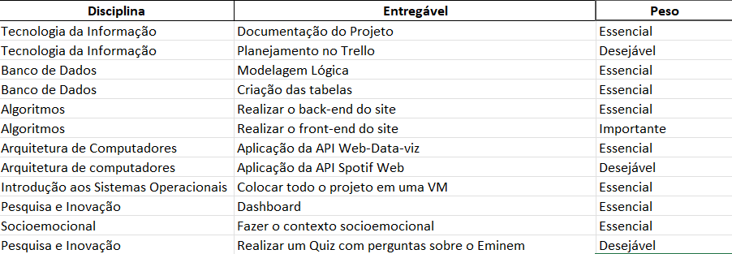

Backlog

Slide 6
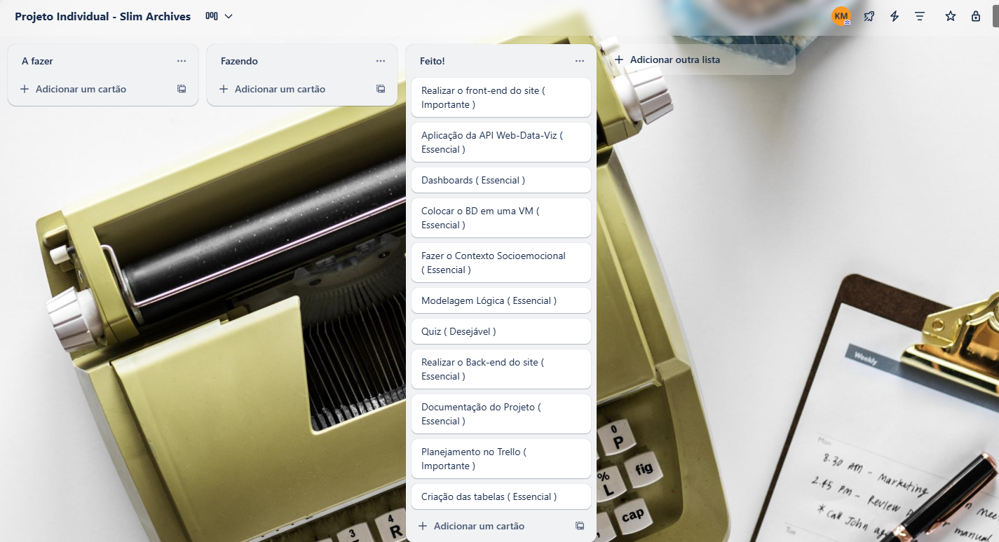
Trello

Slide 7
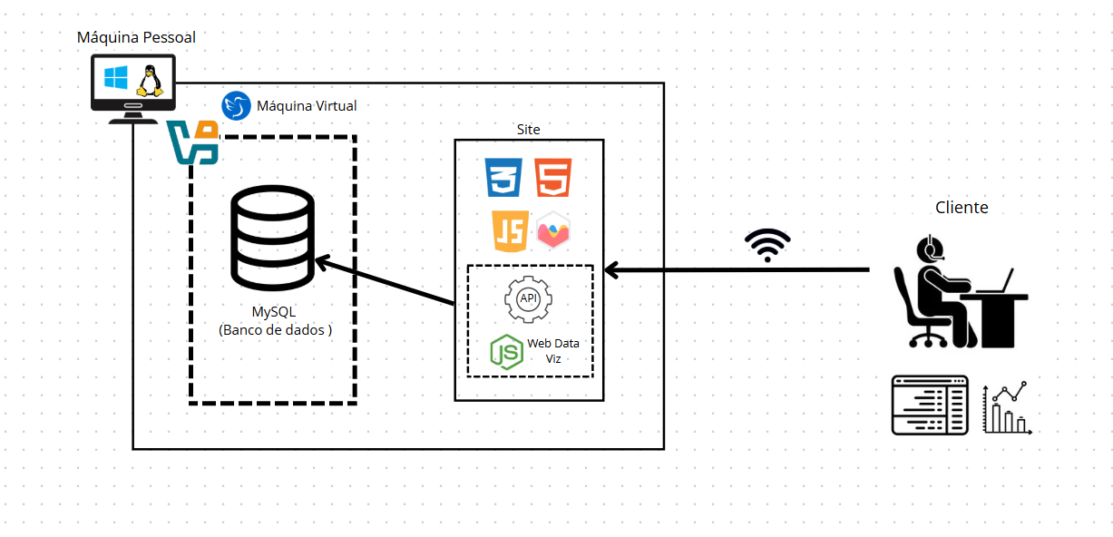
Diagrama de Solução

Slide 8

Site Slim Archives
- Inicial;
- Discografia;
- Quiz;
- Login;
- Cadastro.

Slide 9
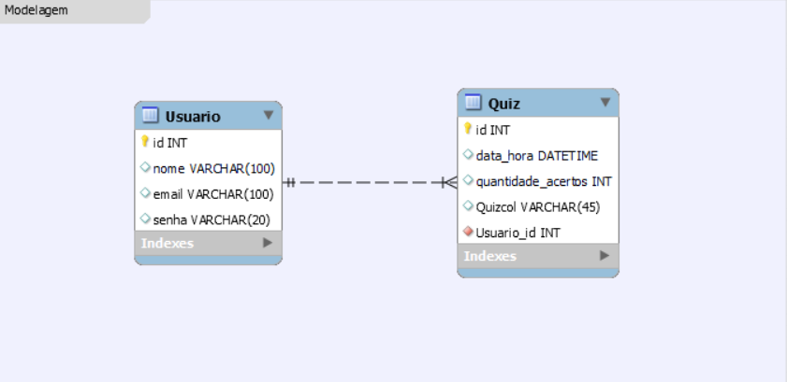
Modelagem do Banco de Dados

Slide 10
Referências
https://www.shadyrecords.com/
https://www.ebiografia.com/eminem/
Filme: 8 Mile – Rua das Ilusões
https://www.letras.mus.br/blog/eminem-biografia/
https://br.onmusician.com/eminem-o-rapper-lendario/

Slide 11

Superação
- Competências do socioemocional;
- Conhecimento e habilidade técnica;
- Perfi professional e pessoal.

Slide 12

Agradecimentos

